Slide 1

STRATÉGIE D’INVESTISSEMENT 2026
PARIS
16 décembre 2025

Slide 2
L’IA devient un facteur Macro
ÉVOLUTION DES INDICES S&P500 ET S&P 500 MOMENTUM DEPUIS 1997
Surperformance +112%
(22/12/1997 - 24/3/2000)
Surperformance +45%
depuis le 16/10/2023
Source : Factset, données au 27/11/2025. Les chiffres concernent les années passées et ne préjugent pas des résultats futurs. Les performances et la volatilité passées ne sont pas indicatives des performances et de la volatilité futures. Elles ne sont pas constantes dans le temps et peuvent être affectées indépendamment par les variations des taux de change.

Slide 3
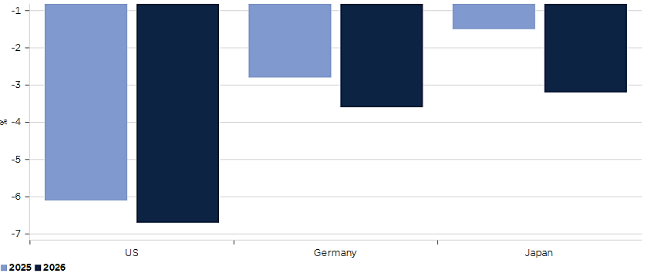



2026 : une année d’expansion fiscale
Des stimuli fiscaux de diverses natures seront à l’œuvre
UN DÉFICIT BUDGÉTAIRE PERMANENT
Chèques aux ménages de 2000$
Baisses d’impôts et subventions pour les ménages
« Booster de croissance » :
Aides à la recherche, réforme de l’IS, la baisse des coûts de l’énergie, investissements dans les infrastructures
Source : Macrobond, données au 28/11/2025. Les chiffres concernent les années passées et ne préjugent pas des résultats futurs.

Slide 4
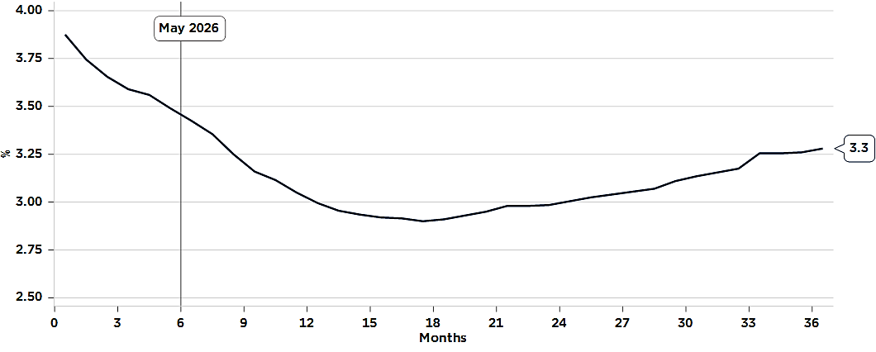

Risque de Prise de contrôle de la fed
Le marché voit une FED différente après J. Powell… mais à quel point?
ANTICIPATION DU TAUX FED FUNDS : UN PIVOT À ATTENDRE À PARTIR DE MAI 2026?
“The only thing Scott (Bessent) is blowing it on is the Fed because the Fed, the rates are too high, Scott. If you don’t get it fixed fast, I’m going to fire your ass”
President Donald Trump
Source : Macrobond, données au 28/11/2025. Les chiffres concernent les années passées et ne préjugent pas des résultats futurs.

Slide 5
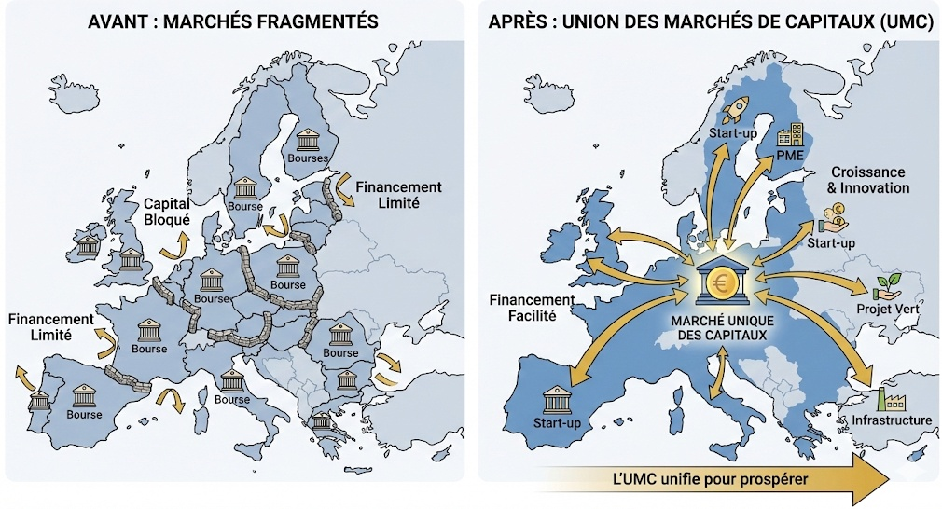
Vers l’union des marchés de capitaux?
L’Union des Marchés de Capitaux sera la pierre angulaire…
… comme l’a rappelé F. MERZ devant le Bundestag en octobre dernier
MAIS À QUOI RESSEMBLERAIT CETTE UNION DES MARCHÉS DE CAPITAUX?

Slide 6
Quid de la rivalité sino-américaine?
La rivalité ne se limite pas aux puces et aux terres rares
ÉVOLUTION DE LA PRODUCTION ÉLECTRIQUE SUR 40 ANS
(EN TERAWATT-H)
PRIX DE L’ÉLECTRICITÉ DANS UN PANEL DE PAYS
(EN USD PAR KILOWATT-H)
Electricity prices in U.S. Dollar per kilowatt-hour
Source : Ember (2025); Energy Institute - Statistical Review of World Energy (2025) données au 27/11/2025.
Les chiffres concernent les années passées et ne préjugent pas des résultats futurs.

Slide 7
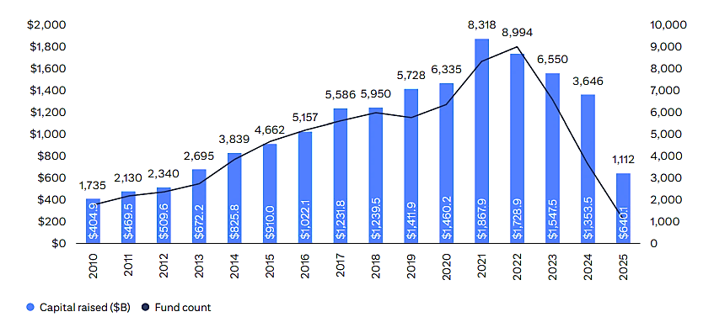
Un scepticisme croissant sur le marché du crédit privé
Une moindre régulation et des incidents de plus en plus fréquents invite à la prudence
ACTIVITÉ SUR LE MARCHÉ DU CRÉDIT PRIVÉ
Source : PitchBook Data, données au 28/11/2025. Les chiffres concernent les années passées et ne préjugent pas des résultats futurs.

Slide 8
Des primes de risque faibles
Le jeu en vaut-il la chandelle ?
INDICATEURS DE VALORISATION DES MARCHÉS AMÉRICAINS (DONNÉES ARRÊTÉES AU 24/11/2025)
Prime de Terme (modèle ACM)
Taux US 10 ans
Prime de risque des actions US
(modèle de la Fed)
Source : Datastream, data as of 27/11/2025. The figures relate to the past years and do not prejudge future results

Slide 9
Où en est-on sur les actions
Bulle + déficit permanent + croissance résiliente… que privilégier en 2026?
Le contexte est favorable pour les actifs sous-détenus :
Les petites et moyennes capitalisations mondiales, et plus particulièrement européennes
Les titres values, délaissés durant ce momentum Growth alimenté par la course à l’IA
ÉVOLUTION DES VALORISATIONS RELATIVES ENTRE SMALL ET LARGE CAPS DEPUIS DÉCEMBRE 2010
P/E relatif EURO STOXX Small vs EURO STOXX Large
Source : Datastream, données au 11/12/2025. Les chiffres concernent les années passées et ne préjugent pas des résultats futurs.

Slide 10
Le roi dollar vacille…
Quel que soit le scenario, une dépréciation du dollar reste la même conclusion
Scénario 1 : Une perte d’indépendance de la Fed et interventionnisme plus fort de la Maison Banche
La mise en œuvre d’une politique monétaire expansionniste afin de faire baisser les taux d’intérêt
Scénario 2 : L’éclatement de la bulle IA
L’IA attire comme un aimant les capitaux de toute la planète. Un ralentissement marqué induirait des conséquences sur l’activité à Moyen terme et, par extension, une dépréciation du dollar
Scénario 3 : Impact des déficits permanents sur les taux longs
Les taux longs décrochent sous l’effet de déficits devenus permanents et l’assouplissement des taux courts ne parvient pas à se transmettre sur le reste de la courbe, et sur le coût du capital dans l’économie réel

Slide 11
… L’or domine les débats
ÉVOLUTION DES RÉSERVES TOTALES D’OR DES BANQUES CENTRALES SUR 25 ANS
Les marchés émergents ont particulièrement une volonté de mettre en œuvre une politique de dédollarisation
Source : Macrobond, données au 28/11/2025. Les chiffres concernent les années passées et ne préjugent pas des résultats futurs.

Slide 12
conclusions
POINTS CLÉS
Des valorisations qui attirent la vigilance sur certains segments de marché
Des tensions perceptibles sur les Cryptoactifs et actifs privés US
L’ambivalence de la bulle IA (valorisations vs bénéfices en progression) nous pousse à guetter des opportunités sur des actifs moins détenus
NOS CONVICTIONS
Actions :
Surpondérer les thèmes du big data, de la résilience et des petites capitalisations européennes
Le rallye de l'or n'est peut-être pas terminé
Conserver les valeurs aurifères et les augmenter sur repli
Se positionner sur des actifs moins détenus aux fondamentaux solides (Value US et Santé)
Obligataire :
Privilégier :
Les obligations des marchés émergents
Les hybrides (Financières et Corporates)
Et les stratégies de portage

Slide 13
Avertissement légal
Décembre 2025.
Ce document est émis par Edmond de Rothschild Asset Management (France).
Ce document est non contractuel et son contenu est exclusivement destiné à des fins d'information. Toute reproduction, modification, divulgation ou diffusion de tout ou partie de ce document sans l'accord préalable écrit du Groupe Edmond de Rothschild est strictement interdite.
Les informations fournies dans ce document ne doivent pas être considérées comme une offre, une incitation ou une sollicitation de transaction par quiconque dans toute juridiction où cela serait illégal ou dans laquelle la personne qui les fournit n'est pas qualifiée pour le faire. Il n'est pas destiné à constituer, et ne doit pas être interprété comme un conseil d'investissement, juridique ou fiscal, ni comme une recommandation d'acheter, de vendre ou de continuer à détenir un investissement. EdRAM n'encourt aucune responsabilité pour toute décision d'investissement basée sur ce document.
Ce document n'a pas été revu ou approuvé par un quelconque régulateur dans une quelconque juridiction. La réglementation concernant les conditions de commercialisation des OPCVM et des FIA (ci-après les "Fonds") varie d'un pays à l'autre. Les Fonds présentés dans ce document peuvent ne pas être enregistrés et/ou autorisés dans votre pays. Si vous avez des doutes quant à l'adéquation d'un des Fonds mentionnés avec votre situation personnelle, nous vous recommandons de consulter votre conseiller professionnel.
Ce document n'est pas destiné aux citoyens ou résidents des États-Unis d'Amérique ou aux " U.S. Persons ", tels que définis par la " Regulation S " de la loi américaine sur les valeurs mobilières de 1933. Aucun produit d'investissement présenté dans ce document n'est enregistré au titre du Securities Act de 1933 ou de toute autre réglementation américaine. Ils ne peuvent donc être offerts ou vendus directement ou indirectement aux Etats-Unis d'Amérique, à ou au profit de résidents et citoyens des Etats-Unis d'Amérique et aux "U.S. Persons".
Les chiffres, commentaires, déclarations prospectives et éléments fournis dans ce document reflètent l'opinion d'EdRAM sur les tendances du marché sur la base des données et informations économiques disponibles à ce jour. Ils peuvent ne plus être pertinents au moment où les investisseurs lisent ce document. En outre, EdRAM n'assume aucune responsabilité quant à la qualité ou l'exactitude des informations / données économiques fournies par des tiers.
Tout investissement comporte des risques spécifiques. Nous recommandons aux investisseurs de s'assurer de l'adéquation et/ou du caractère approprié de tout investissement à leur situation individuelle, en faisant appel à des conseils indépendants appropriés, si nécessaire. En outre, les investisseurs doivent lire le document d'information clé (DIC) et/ou toute autre documentation légale requise par la réglementation locale, qui sont fournis avant toute souscription et disponibles sur www.edmond-de-rothschild.com dans la section "Fund Center", ou sur demande et gratuitement.
Les performances et la volatilité passées ne sont pas des indicateurs fiables des performances et de la volatilité futures. Les performances peuvent varier dans le temps et être affectées indépendamment, entre autres, par les variations des taux de change. Les données de performance ne comprennent pas les commissions et les coûts encourus lors des souscriptions et des rachats de parts ou d'actions des Fonds.
" Edmond de Rothschild Asset Management " ou " EdRAM " désigne la division de gestion d'actifs du Groupe Edmond de Rothschild. Il s'agit en outre du nom commercial des entités de gestion d'actifs (y compris les succursales et filiales) du Groupe Edmond de Rothschild.
Edmond de Rothschild SICAV est une SICAV française réglementée et agréée par l'AMF/ Edmond de Rothschild Fund est une SICAV luxembourgeoise agréée par la CSSF
Pour EdR Fund
SOCIETE DE GESTION ET DISTRIBUTEUR GLOBAL
EDMOND DE ROTHSCHILD ASSET MANAGEMENT (FRANCE)
47, rue du Faubourg Saint-Honoré
75401 Paris Cedex 08
Société anonyme à Directoire et Conseil de Surveillance au capital de 11.033.769 euros
Numéro d’agrément AMF GP 04000015
332.652.536 R.C.S. Paris
www.edram.fr
EDMOND DE ROTHSCHILD FUND SICAV
4, rue Robert Stumper, L – 2557 Luxembourg
Pour EDR SICAV :
SOCIÉTÉ DE GESTION ET DISTRIBUTEUR GLOBAL
EDMOND DE ROTHSCHILD ASSET MANAGEMENT (FRANCE)
47, rue du Faubourg Saint-Honoré
75401 Paris Cedex 08
Société anonyme à Directoire et Conseil de Surveillance au capital de 11.033.769 euros
Numéro d’agrément AMF GP 04000015
332.652.536 R.C.S. Paris
www.edram.fr
SICAV EDMOND DE ROTHSCHILD SICAV
47, rue du Faubourg Saint-Honoré - 75401 Paris Cedex 08

